Slide 1
子どもや高齢者の現在地がわかるアプリ プライバシーGPS
トライデントコンピュータ専門学校
高度情報学科1年
チーム No Time
SF1 浦野 佐藤 村上 村橋
Notes:
これからチーム No timeの発表を始めます。
よろしくお願いします。
僕たちが作成したアプリはプライバシーGPSです。

Slide 2
概要
●子どもや高齢者の現在地を 表示するアプリ
●指定した時間を過ぎるまでは おおよその位置しかわからない
Notes:
このアプリは利用者の現在地を表示して、見守ることができるアプリです。
利用者のプライバシー保護のために指定した時間を過ぎるまでは、おおよその位置しかわかりません。

Slide 3
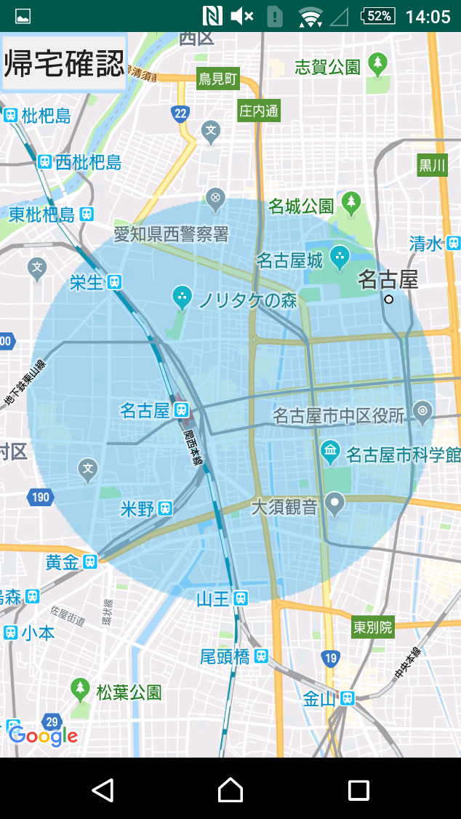
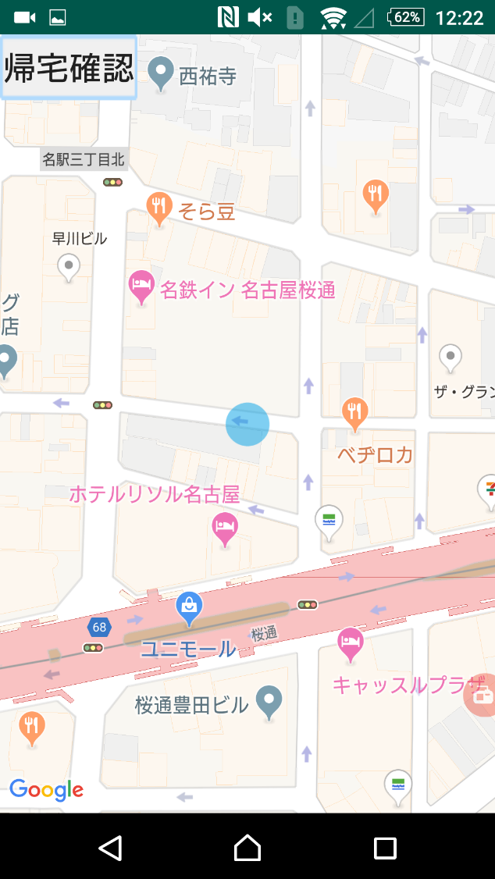
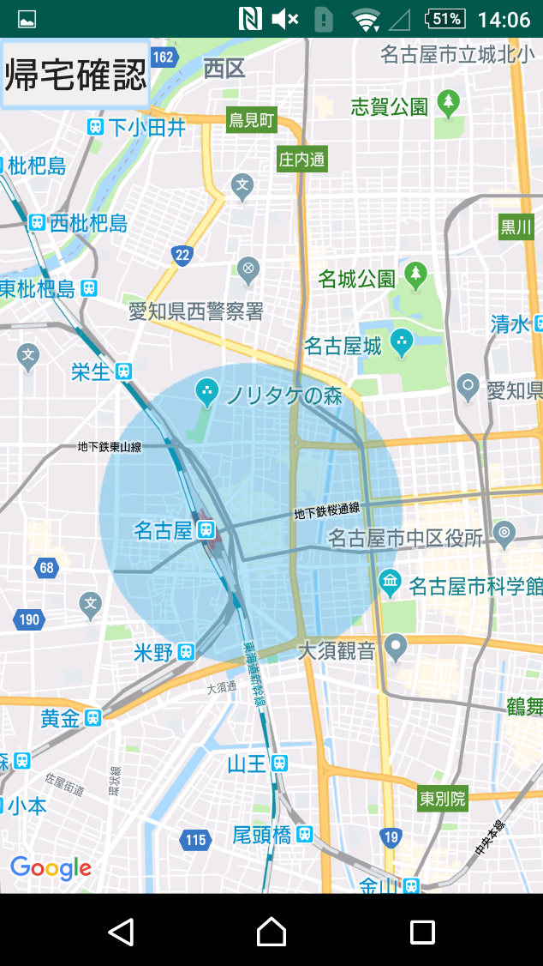
指定した時間に近づくと徐々に 現在地が分かる
約６ｋｍのエリア
約４ｋｍのエリア
ピンポイント
Notes:
はじめは大きなエリアから始まり、指定した時刻に近づくにつれて徐々に■エリアが小さくなっていき、指定した時刻を過ぎるとこのように■ピンポイントに位置が表示されるようになります。
ピンポイントのとき以外は正確な位置を分からないようにするため、現在地はエリアの中心からずらしてあります。

Slide 4
実機説明
Notes:
これから実機説明をしていきます。

Slide 5
Notes:
今回は、親と子どもの例で説明していきます。
１アプリで■親、子どもの両方が利用可能です。
左が親の画面、右が子どもの画面です。
親は、門限を設定します。 (待つ)
子どもの画面に通知するために、QRコードを表示します。
子どもは、QRコードを読み取ります。
すると門限が表示され、以降、15分に１回、現在地をメール経由で親のアプリに送ります。
ただし、この現在地は、ピンポイントのGPS情報でなく、おおまかな値で正確な現在地はわかりません。
それでは、親のアプリに届いたメールを確認してみましょう！
メールアプリで、リンクをタップすると、親のアプリが起動し、
おおよその現在地が表示されます。
今回は門限まで時間があるので大きいエリアが表示されています。
ただし、門限を過ぎると、このようにピンポイントな現在地が親にわかってしまいます。
子どもが帰宅したら、親が親のアプリで帰宅確認を押します。
また、子どもも同様に帰宅確認を押してQRコードを読み取ることで、以降、子どもから親に通知されていたメールが送られなくなります。

Slide 6
子どものメリット
●親が安心して外出させられるため 外出がOKになる
●誘拐など万一の事態にも対応できる
●親を安心させられる
Notes:
子どものメリットは
親が安心して外出させられるため、外出がOKになること、
誘拐など、万一の事態にも対応できること、
親を安心させられることです。

Slide 7
強み「ちょうどよい」
●現在地がピンポイントにわかると、プライバシーがなく、子どもがイヤ。
●現在地が全くわからないと、 親が心配。
Notes:
プライバシーGPSの強みはちょうどよいことです。
なにがちょうどよいのかというと、現在地がピンポイントにわかるとプライバシーがなく、子供が嫌がります。
逆に、現在地が全く分からないと親が心配です。

Slide 8
プライバシーGPSなら、
子どものプライバシーを守りつつ、親も安心できる。
「ちょうどよい」
Notes:
プライバシーGPSなら、子供のプライバシーを守りつつ、親も安心できる。
つまり、■ちょうどよいと言えるのです。

Slide 9
他の利用シーン
利用シーン１
利用シーン２
介護されている人
認知症の人
との間で
施設職員
その家族
Notes:
他に利用できるシーンを紹介します。
まず、介護されている人とその施設職員の間で利用します。
また、認知症の人とその家族との間で利用します。
このように他の利用にも応用することができます。

Slide 10
まとめ
GPSによりプライバシーが侵害されるが、
だからGPSを使わないのではなく、
GPSの新たな使い方を発想した。
Notes:
GPSによりプライバシーが侵害されますが、
だからGPSを使わないのではなく、
GPSの「新たな使い方」を「発想」しました

Slide 11
ご清聴ありがとう ございました
Notes:
以上で終わります。
ご清聴ありがとうございました。
何か質問がある方は挙手をお願いします。

